Slide 1
Škola: Základní škola Kladruby Husova 203, Kladruby, 349 61 Číslo projektu: CZ.1.07/1.4.00/21.3668 Modernizace výuky
Autor: Petr Kindelmann
Název materiálu: Henri Giffard
Šablona: III/2
Sada: III2_C.01
Předmět: Fyzika
Třída: VI.

Slide 2
Anotace: Tento výukový materiál je zaměřen na Henriho Giffarda.
Prezentace doplňuje školní učivo, seznamuje žáky s vynálezci a vynálezy, motivuje žáky k zájmu o předmět, poukazuje na historické souvislosti a podporuje mezipředmětové vazby.
Klíčová slovo:
vzducholoď
Giffard

Slide 3
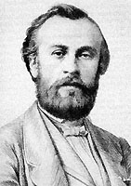
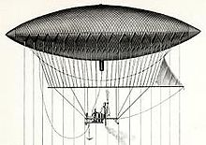
Henri Giffard a vzducholodě
Francouzský konstruktér (1825 – 1882).
V roce 1851 si nechal patentovat použití parního stroje pro pohon vzducholodi a v roce 1852 sestrojil první řiditelnou vzducholoď.

Slide 4
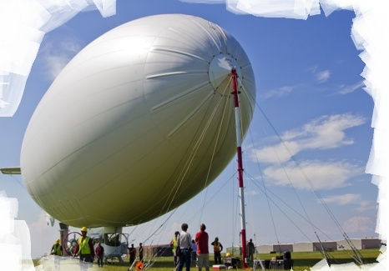
Co je vzducholď
Vzducholoď je létající stroj lehčí než vzduch (aerostat), nebo také řiditelný balón. Vzducholoď mívá obvykle doutníkový tvar, a zpravidla bývá vybavena několika motory.

Slide 5
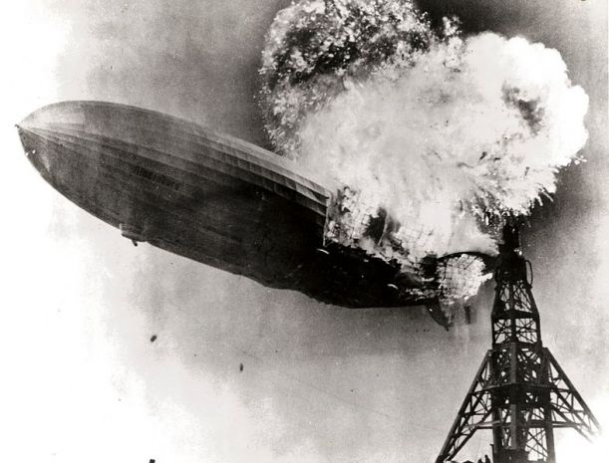
Proč by se měly vzducholodě vrátit do oblak
Už nevybuchují – naplňují se héliem.
LZ 129 Hindenburg (na snímku) byla naplněna vodíkem a shořela v roce 1937 – USA nedovolily dovoz hélia do Německa.

Slide 6
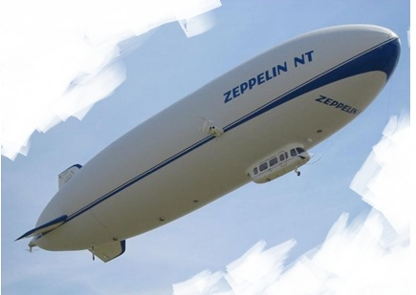
Proč by se měly vzducholodě vrátit do oblak
Jsou ekologické – vzducholoď nemusí na to, aby se udržela ve vzduchu vynakládat žádnou energii – pouze na stoupání, klesání a pohyb.

Slide 7
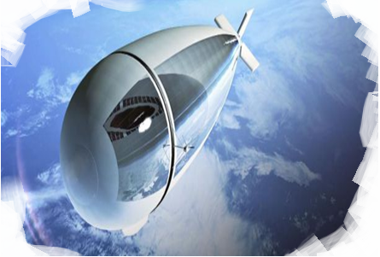
Proč by se měly vzducholodě vrátit do oblak
Mohou létat vysoko – jsou vyvíjeny dálkově ovládané vzducholodi StratoBus, která bude létat ve výšce 20 km bude schopna plnit podobné úkoly jako satelity, bude ale levnější.

Slide 8
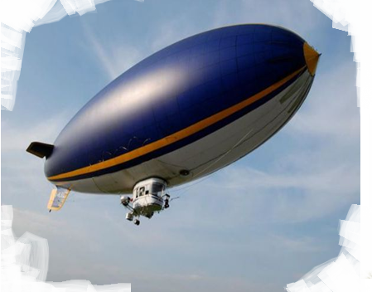
Proč by se měly vzducholodě vrátit do oblak
Když jim dojde palivo nespadnou – takže se nemusí bát ani pasažéři s chorobným strachem z létání.

Slide 9
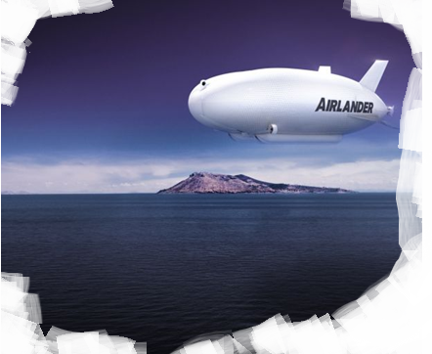
Proč by se měly vzducholodě vrátit do oblak
Unesou těžký náklad – britská firma Hybrid Air Vehicles bude nabízet vzducholoď Airlander, která unese až 200 tun na vzdálenost 5000 km.

Slide 10
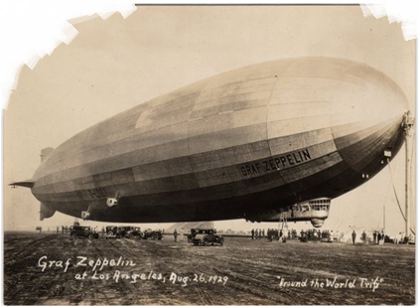
Proč by se měly vzducholodě vrátit do oblak
Létají dostatečně rychle – v Guinesově knize rekordů je zaznamenaný rekord 112km/h (vzducholoď LZ N07 – 100 na snímku) z roku 2004. Moderní vzducholodi zvládají 140 km/h.

Slide 11
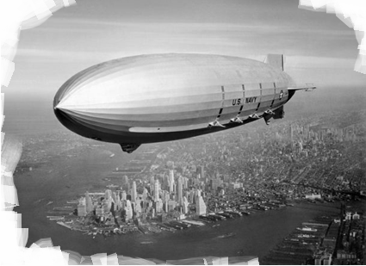
Proč by se měly vzducholodě vrátit do oblak
Jsou elegantní a nádherné – na snímku Airlander (délka 92m).

Slide 12
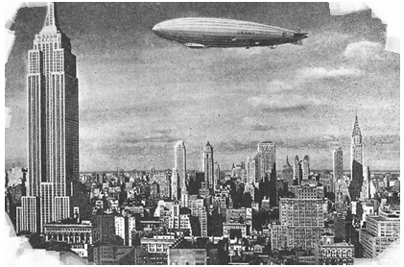
Proč by se měly vzducholodě vrátit do oblak
Nepotřebují velká letiště – na 102. podlaží Empire State Building měl být původně přistávací terminál pro vzducholodě. Nebyl nikdy použit, obrázky zakotvených vzducholodí je možné vidět jen na kreslených fotografiích.

Slide 13
Využití současných vzducholodí
Vojenství
Náklady na provoz se sníží na 30%.
Unesou velkou hmotnost až 20 tun vojenského materiálu.
Na přistání stačí i malá letiště.
Dokáží hlídkovat až několik desítek hodin bez doplnění paliva – bylo potvrzeno i ve válce v Iráku. Vzducholodě tu sloužily jako retranslační stanice.
Mohou být využity i pro výsadek.

Slide 14
Využití současných vzducholodí
Vzducholoď Lockheed P-971.
Délka 90 m, rychlost 180 km/h, nosnost 500 t.

Slide 15
Využití současných vzducholodí
Vzducholoď Hybrid Air Vehicles HAV 304, firma Northrop Grumman.
Délka 91 m, šířka 34 m, výška 26 m, rychlost až 140 km/hod.

Slide 16
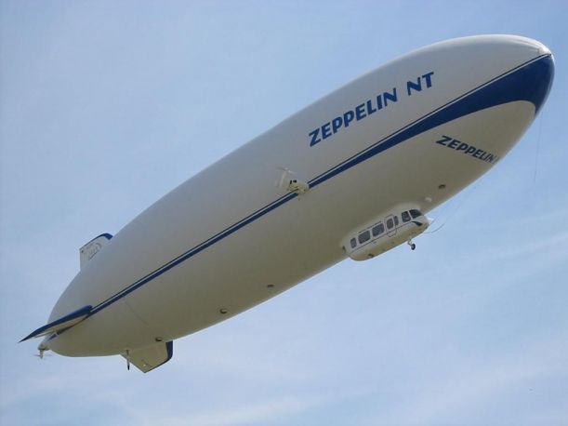
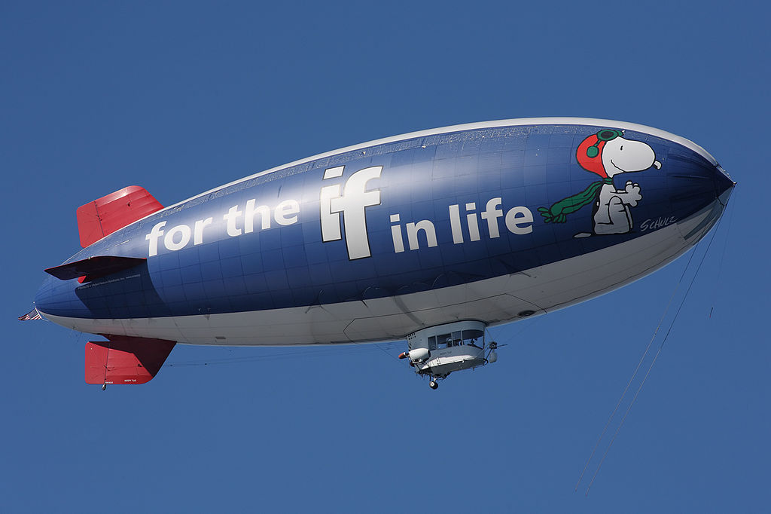
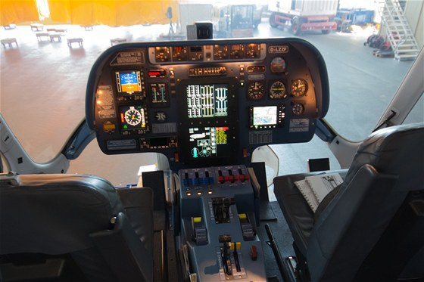
Využití současných vzducholodí
Doprava cestujících nebo nákladu.
Vzducholoď Zeppelin NT, délka 75 m, 12 cestujících, 3 motory, maximální rychlost 125 km/h, dolet až 2600 km, výdrž ve vzduchu až 24 hodin.
Americká vzducholoď Metlife

Slide 17
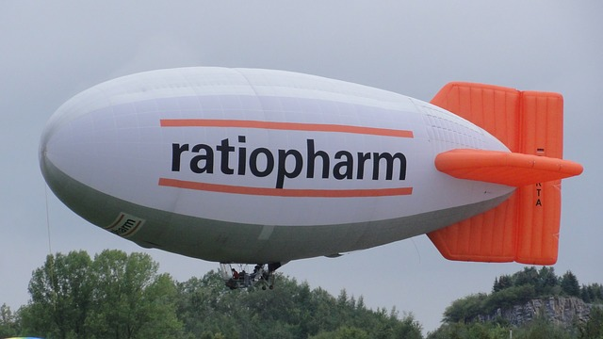
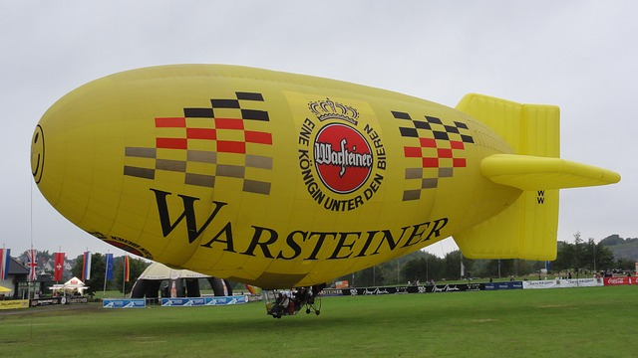
Využití současných vzducholodí
Reklama
Reklamní vzducholodě
od firmy Zeppelin.

Slide 18
Princip
Princip vznášení se vzducholodi v atmosféře:
Celková hustota vzducholodi musí být shodná s hustotou okolního vzduchu.
Pomocné ventilátory vyrovnávají celkovou hustotu stlačením helia a vzduchu(při klesání), nebo odsáváním vzduchu(při stoupání) z pláště vzducholodi.

Slide 19
Zdroje
http://www.thehistoryforum.com/airships/henri_giffard/, 8.9.2012
http://cs.wikipedia.org/wiki/Vzducholo%C4%8F, 8.9.2012
http://upload.wikimedia.org/wikipedia/commons/1/10/Defense.gov_News_Photo_100708-N-9174G-005_-_A_U.S._Navy_MZ-3A_manned_airship_Advanced_Airship_Flying_Laboratory_derived_from_the_commercial_A-170_series_blimp_lands_at_Lake_Front_Airport.jpg, 8.9.2012
http://g.cz/8-duvodu-proc-by-se-vzducholode-mely-vratit-do-oblak/, 8.9.2012
http://vtm.e15.cz/vzducholode-nabiraji-druhy-dech, 8.9.2012
http://www.tyden.cz/rubriky/byznys/svet/britanie-chce-vratit-na-nebe-velke-vzducholode_299744.html#.U6ceWpR_vEc, 8.9.2012
http://4.bp.blogspot.com/_MC77i3liUDc/S2n0wcknvPI/AAAAAAAAADI/o-ck1k_MjWo/s400/lockheed-martin-p-791-2.jpg, 8.9.2012
http://pixabay.com/static/uploads/photo/2014/03/07/17/10/zeppelin-282607_640.jpg, 8.9.2012
http://pixabay.com/static/uploads/photo/2014/03/07/17/09/zeppelin-282605_640.jpg, 8.9.2012

